Slide 1
Мир глазами историка
Окружающий мир
4 класс

Slide 2
Что такое история?
«История» –
очень древнее
слово. В переводе
с греческого языка
оно означает
«исследование,
рассказ о событиях прошлого»

Slide 3
История – совокупность наук, изучающих прошлое
человеческого общества.
Историк – это учёный. Историки изучают прошлое человечества. Основной работой историков является сбор и исследование исторической информации, работа с архивными материалами и документами.
Муза истории Клио

Slide 4
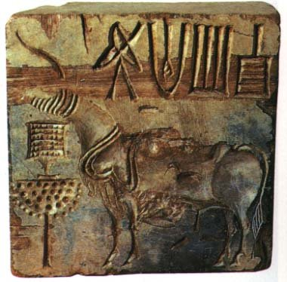
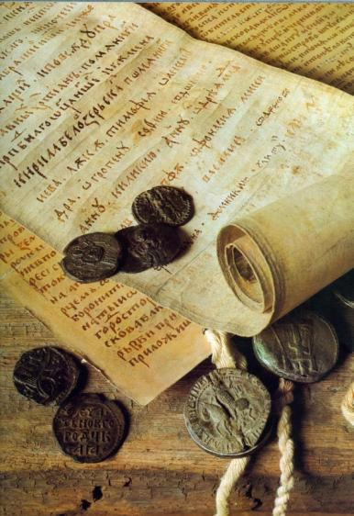
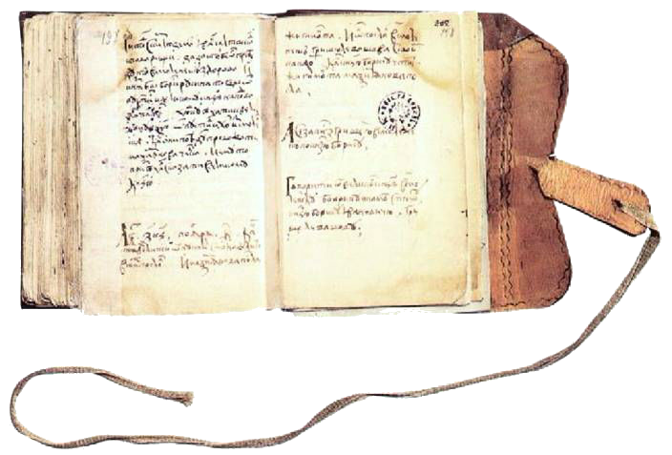
Архив – это хранилище документов. Архивы по-явились у людей с возникновением письменнос-ти. Древнейшие архивы – это хранилища глиня-ных табличек, которые обнаружили археологи при раскопках древних городов.

Slide 5
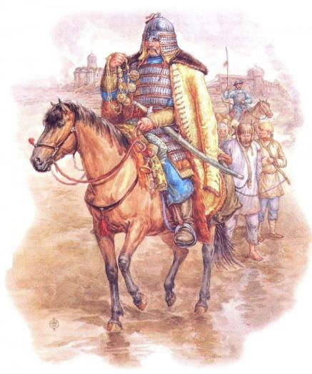
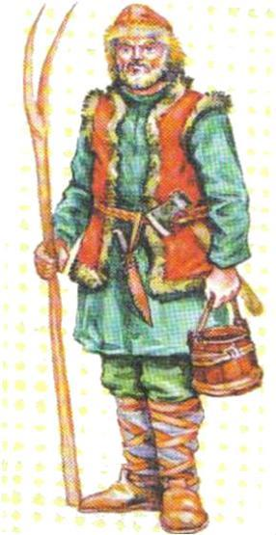
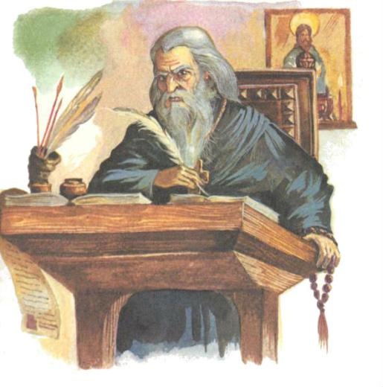
Исторические источники -
это всё то, что может рассказать нам
о прошлом людей. Исторические источники учёные делят на группы: вещественные, устные, письменные, произведения искусства и другие.

Slide 6
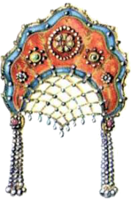
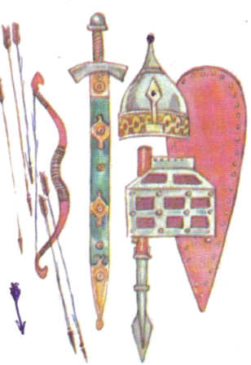
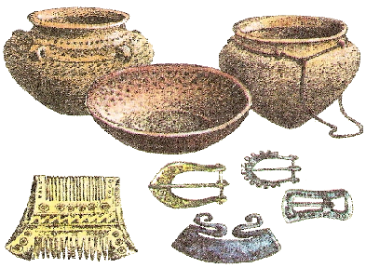
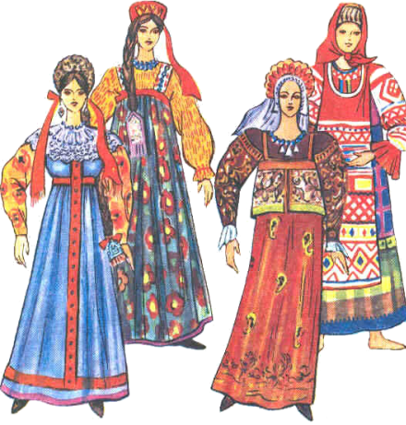
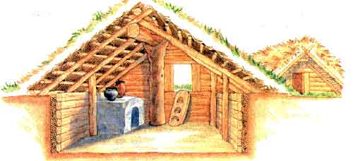
Вещественные источники
Жилища
Орудия труда
Предметы быта
Одежда
Украшения
Монеты
Оружие
Посуда

Slide 7
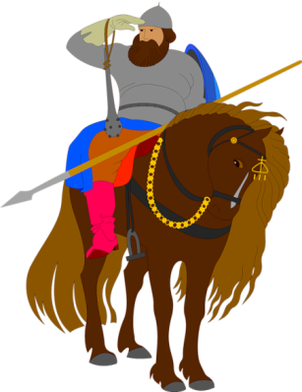
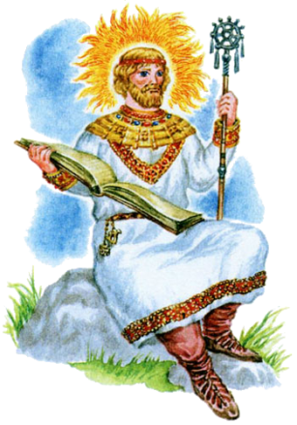
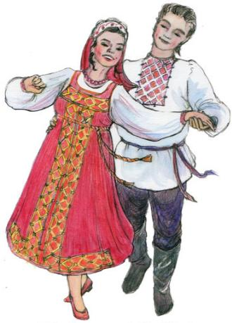
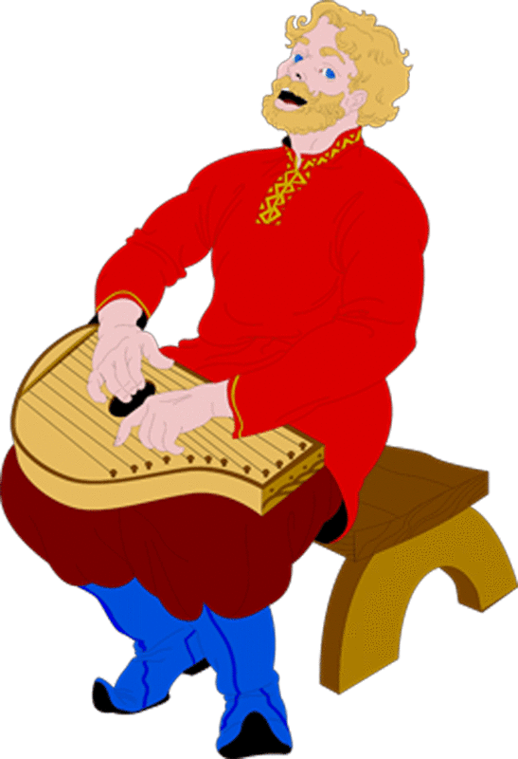
Устные источники
Легенды
Былины
Сказания
Мифы
Песни
Обряды
Пословицы
Поговорки

Slide 8
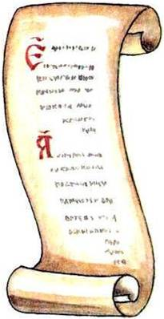
Письменные источники
Летописи
Папирус
Книги
Указы
Хроники
Газеты
Исторические
сочинения

Slide 9
Многие исторические источники были обнаружены благодаря археологии.
«Архео» (греч.) – древний. Археология – наука, которая узнаёт о прошлом, изучая древние предметы, сооружения. Свои удивительные находки учёные-археологи выкапывают из земли. Поэтому археологию иногда в шутку называют историей, вооружённой лопатой.

Slide 10
Многие предметы старины бережно хранятся в музеях. Первым российским музеем была Кунсткамера (в переводе – «кабинет редкостей»), открытая по приказу Петра I в Петербурге
в 1710 году.

Slide 11
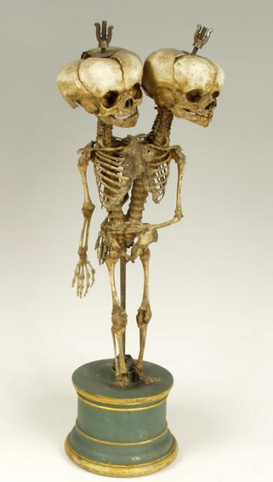
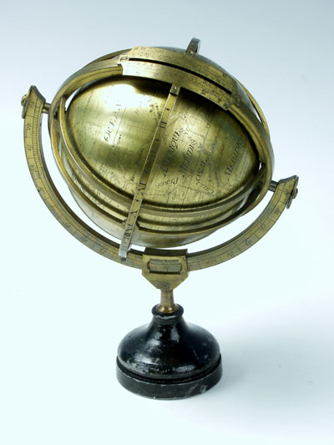
Деревянный
боевой шлем
Скелет сиамских
близнецов
Солнечные
часы-глобус
Экспонаты для музея – всевозможные диковинки – привозили из всех уголков России, и даже из-за границы. Они рассказывают нам о том, как выглядели люди из разных стран, каковы их занятия и обычаи.

Slide 12
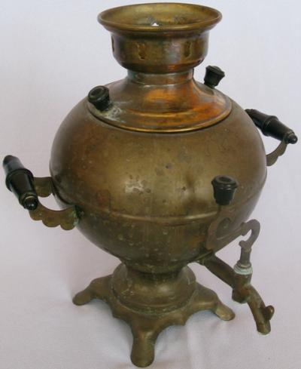
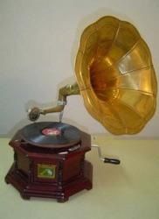
Не только в музеях и архивах хранятся ценные находки. При желании их можно отыскать в каждом доме: старые книги, фотографии, предметы домашнего обихода. Это семейные реликвии.

Slide 13
К сожалению, бывает и так, что памятники старины продолжают гибнуть и в наши дни, а это огромная потеря для нашей культуры. Мы должны сохранять и беречь те сокровища, которые достались нам в наследство от наших предков.

Slide 14
Подведём итоги:
Что изучает история?
Что называют «историческим источником»?
Какие исторические источники вам известны?

Slide 15
Источники:
http://fotki.yandex.ru/users/aledremov/view/454035/
http://900igr.net/fotografii/istorija/Istorija-russkoj-armii/010-Istorija-russkoj-armii.html
http://www.nkj.ru/forum/forum11/topic12536/messages/message126527/
http://botinok.co.il/node/44657
http://news.siona.ru/science/id_57025/
http://mukhacheva.ucoz.ru/index/slovari/0-8
http://www.goodclipart.ru/index.php?clipart_id=93512
http://lisyonok.ucoz.ru/load/5-1-0-83
http://wolfland-clan.com/page/5/
http://www.liveinternet.ru/users/saf-olesya/post151746899/
http://kinderrazukraski.ru/risunok-o-sadko.html
http://www.playcast.ru/communities/skaz/?act=news&id=10534&action=direct
http://dshinsi2012.net/russkiy-narodniy-sarafan.html
http://www.russisch-fuer-kinder.de/de_start/risunki/kultur/bilder.php?strDir=./set2/&strBig=gross/&Bild=bild01.jpg&nLupe=&PHPSESSID=42471bfc45a68f7c533bf54044ab13d4
http://jeansjeans.net.ua/odejda-drevnih-slavyan.html
http://900igr.net/prezentatsii/istorija/Drevnie-bogi/011-Koljada.html
http://900igr.net/kartinki/istorija/Slavjanskaja-kultura/014-Kirill-kotoryj-s-malykh-let-projavil-bolshie-sposobnosti-i-v.html
http://www.baby.ru/blogs/post/48316870-597125/
http://detirisuyut.ru/professii-v-kartinkah-dlya-detey-besplatno.html
http://www.litmir.net/br/?b=112804
http://pochemuha.ru/pochemu-novgorodcy-pisali-berestyanye-pisma
http://users.livejournal.com/_devol_/201596.html
http://www.rescuearcheo.ru/Fontanka_raskopkii_1.htm
http://ru.wikipedia.org/wiki/%CA%F3%ED%F1%F2%EA%E0%EC%E5%F0%E0
http://www.kidstaff.com.ua/tema-1434701.html
http://fotki.yandex.ru/users/lidakolk/view/258129/
http://www.avito.ru/items/sankt-peterburg_bytovaya_tehnika_raritetnaya_shvejnaya_mashina_zinger_germaniya_30130798
http://www.aladean.com/antique-reproduction-products.htm
http://osinform.ru/14320-jetnograficheskijj-prazdnik-nasledie-predkov.html
http://market.rbc.ua/ua/knyzhky/mystecztvo-ta-kultura/obrazotvorche-mystecztvo/price-up/p14

Slide 16
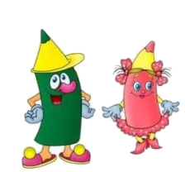
Панова
Оксана Владимировна
учитель
начальных классов
МАОУ «Гимназия №4»
г. Великого Новгорода
Персональный сайт:
http://www.panowa-ox.narod.ru/
E-mail: panowa.ox@yandex.ru

